Slide 1
Simple Shooter Game
2011253007 김유준

Slide 2
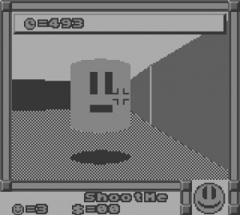
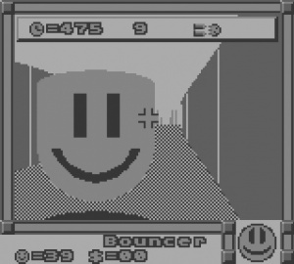
Simple Shooter Game

Slide 3
블록 다이어그램
PS/2 keyboard
Game
data controller
Monster data
VGA
data controller
VGA controller
Reset
switch
Player data
Timer
Monster image

Slide 4
설계 목표
PS/2 keyboard으로 입력 받기
좌우 시점 이동 및 앞뒤 이동에 대한 괴물들의 크기 및 위치 갱신
Life 및 남은 총알 개수 표시
몬스터 피격 이펙트 구현

Slide 5
기타….
희망 발표일 12월22일(목) 오후 2:00

